Slide 1
Reunião 02/05/18
CHAVE
Discussão e apresentação dos dados

Slide 2
Base de consumo de energia
processador.dad
01 139.91
02 147.1O
03 153.20
04 157.08
.
30 207.00
31 208.00
32 209.00
Indica a consumo (Wh) do host em relação ao nº de CPUs usado.
Controle de uso da CPU
(Algoritm. dinâmico?)
Ex: ½ hora * H₀ 4 CPUs = consumo 78,54Wh!
MIN
MAX

Slide 3
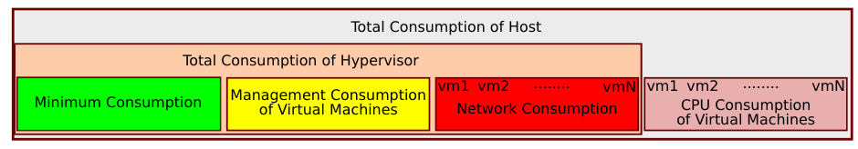
Modelo do Mauro/Denivy
Consumo total =
  Consumo hypervisor
    { Minimo + gerenciamento + rede virtual }
  Consumo VMs

Slide 4
Modelo do Mauro/Denivy
Temos CT pela tabela anterior
Consumo total =
  Consumo hypervisor
    { Minimo + gerenciamento + rede virtual }
  Consumo VMs

Slide 5
Modelo do Mauro/Denivy
Consumo total =
  Consumo hypervisor
    { Minimo + gerenciamento + rede virtual }
  Consumo VMs
Como estimar CH e CV?

Slide 6
Estimando consumo do hypervisor
Hypervisores tipo 1 (Xen, VMware, etc)
  É reservada uma quantidade de núcleos físicos para o dom0 (pinados, sem conflito com outros)
  Afirma-se que o consumo do hypervisor refere-se à reserva destes recursos (cpu/ram)
Outros tipos de virtualização?
  Na prática ambientes comerciais não usam, ou podemos afirma que não é o foco do simulador
  P: percentual de uso impacta no gerenciam.

Slide 7
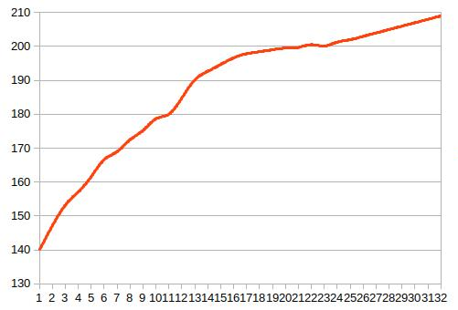
Estimando consumo do hypervisor
Quais são os núcleos pinados?

Slide 8
Estimando consumo do hypervisor
Quais são os núcleos pinados?
  Valor médio da diferença entre os núcleos agrupados n-n (janelas)
  Ou os ‘n’ primeiros núcleos
n0 | n1 | n2 | n3 | n4 | n5 | n6 | n7 | ...
J0 = sum([n1-n0]+[n2-n1]+[n3-n2])
J0 = n3-n0

Slide 9
Estimando consumo do hypervisor
Quais são os núcleos pinados?
  Valor médio da diferença entre os núcleos agrupados n-n (janelas)
  Ou os ‘n’ primeiros núcleos
n0 | n1 | n2 | n3 | n4 | n5 | n6 | n7 | ...
J1 = sum(...)

Slide 10
Estimando consumo do hypervisor
Quais são os núcleos pinados?
  Valor médio da diferença entre os núcleos agrupados n-n (janelas)
  Ou os ‘n’ primeiros núcleos
  Ao final é feita a média dessas janelas
n0 | n1 | n2 | n3 | n4 | n5 | n6 | n7 | ...
J2 = sum(...)

Slide 11
Estimando o consumo das VMs
ConsVM = ConsTotal – ConsHyperv
  Lógico, não? Não sei!
Varia da quantidade de núcleos em uso até o máximo de núcleos restante para as VMs
Útil para quando é habilitado Overbooking..
Problemas: traces tem VMs com a mesma quantidade de núcleos físicos dos hosts, ie, inviabiliza considerar CH quando overb. não habilitado

Slide 12
O Simulador
Totalmente parametrizado
Operações nos objetos:
  SLA = parâmetros e métricas
  Demanda = recebe todos os arquivos → VMs
  AZs = old ‘datacenter.py’ – Hosts, aloca, energia,…
  Local Controllers
  Regiões (opcional)
  Global Controller (API)
  Algoritmos de escalonamento (CHAVE, MBFD, etc)

Slide 13
Topologia usada no teste
MBFD
CHAVE
EUCA
...
API
Global Controller
Regiao0
Regiao1
Local Controller LC0
Local Controller LC1
DS1
DS2
DS3
DS4
DS5
DS6

Slide 14
Poderia usar esta topologia no teste
MBFD
CHAVE
EUCA
...
API
Global Controller
Regiao0
Regiao1
Regiao2
LC0
LC1
LC2
DS1
DS2
DS3
DS4
DS5
DS6

Slide 15
CHAVE: Consolidação
CHAVE
API
Global Controller
Regiao0
Regiao1
Local Controller LC0
Local Controller LC1
DS1
DS2
DS3
DS4
DS5
DS6

Slide 16
CHAVE: Consolidação
Multi-Thread -> execução em paralelo?
Realizado placement otimizado por AZ
A consolidação é feita por gatilho de fragmentação (grau de dispersão)
Recebe as réplicas das outras AZs
DS1
DS2
DS3
DS4
DS5
DS6

Slide 17
CHAVE: Replicação
CHAVE
API
Global Controller
Regiao0
Regiao1
Local Controller LC0
Local Controller LC0
Local Controller LC1
Local Controller LC1
DS1
DS2
DS3
DS4
DS5
DS6

Slide 18
CHAVE: Replicação
Multi-thread -> execução em paralelo?
AZ adiciona réplicas em um buffer compartilhado
LCn Instancia as réplicas em outra AZ:
  Seleção: Menor uso (LB), melhor disponib. (HA), aleatório, add++
Local Controller LC0
Local Controller LC1
DS1
DS2
DS3
DS4
DS5
DS6

Slide 19
Medição do consumo de energia
Média do consumo em cada hora (para Wh)
  Aproximação, mas não é o ideal
EAVIRA?:
  Global: soma/média durante o ‘nit’
  Host: ConsVMs + minEnergia * p + ConsGerenc*p)
    P = (CPUtotal - CPUvms) / CPUtotal
    P seria um fator de aceleração? (próximo slide)
  ConsVMs: minEnergia*p + ConsGerenc*p + rede +
  (tabela[cpu] - minEnergia)

Slide 20
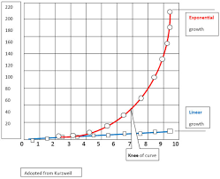
  P = (CPUtotal - CPUvms) / CPUtotal
  P seria um fator de aceleração linear/exponenc.?

Slide 21
Medição do consumo de energia
Média do consumo em cada hora (para Wh)
  Aproximação, mas não é o ideal

Slide 22
Medição do consumo de energia
Média do consumo em cada hora (para Wh)
  Aproximação, mas não é o ideal

Slide 23
Medição do consumo de energia
Média do consumo em cada hora (para Wh)
  Aproximação, mas não é o ideal
EAVIRA:
m_vcpu = get_total_cpu() - sum([vnode.get_vcpu_usage() for vnode in get_virtual_resources()])
p = m_vcpu / get_total_cpu()
ret = sum([vnode.get_energy_consumption() for vnode in self.get_virtual_resources()]) + (get_min_energy() * p) + (get_management_consumption() * p)
if ret > get_max_energy():
print "OOOverbooking"
return self.get_max_energy()
return ret

Slide 24
CHAVE (hora 0)
Consumo de energia
VM3
VM4
VM2
VM5
VM1
Tempo (m)
Notes:
(alloc)
em_az1_host2: (Alloc vm1) l:[[0, 'base', 130, '++'], [0, 'vm1', 140, '++']]
Q:['base', 'vm1']
(alloc)
em_az1_host2: (Alloc vm2) l:[[0, 'base', 130, '++'], [0, 'vm1', 140, '++'], [600, 'vm2', 155, '++']]
Q:['base', 'vm1', 'vm2']
(alloc)
em_az1_host2: (Alloc vm3) l:[[0, 'base', 130, '++'], [0, 'vm1', 140, '++'], [600, 'vm2', 155, '++'], [1200, 'vm3', 215, '++']]
Q:['base', 'vm1', 'vm2', 'vm3']
(dealloc)
em_az1_host2: (Dealloc vm2) l:[[0, 'base', 130, '++'], [0, 'vm1', 140, '++'], [600, 'vm2', 155, '++'], [1200, 'vm3', 215, '++'], [1500, 'vm2', 200, '--'], [1500, 'vm3', 200, '<<']]
Q:['base', 'vm1', 'vm3']
(dealloc)
em_az1_host2: (Dealloc vm3) l:[[0, 'base', 130, '++'], [0, 'vm1', 140, '++'], [600, 'vm2', 155, '++'], [1200, 'vm3', 215, '++'], [1500, 'vm2', 200, '--'], [1500, 'vm3', 200, '<<'], [1800, 'vm3', 140, '--'], [1800, 'vm1', 140, '<<']]
Q:['base', 'vm1']
(dealloc)
em_az1_host2: (Dealloc vm1) l:[[0, 'base', 130, '++'], [0, 'vm1', 140, '++'], [600, 'vm2', 155, '++'], [1200, 'vm3', 215, '++'], [1500, 'vm2', 200, '--'], [1500, 'vm3', 200, '<<'], [1800, 'vm3', 140, '--'], [1800, 'vm1', 140, '<<'], [2400, 'vm1', 130, '--'], [2400, 'base', 130, '<<']]
Q:['base']
(alloc)
em_az1_host2: (Alloc vm4) l:[[0, 'base', 130, '++'], [0, 'vm1', 140, '++'], [600, 'vm2', 155, '++'], [1200, 'vm3', 215, '++'], [1500, 'vm2', 200, '--'], [1500, 'vm3', 200, '<<'], [1800, 'vm3', 140, '--'], [1800, 'vm1', 140, '<<'], [2400, 'vm1', 130, '--'], [2400, 'base', 130, '<<'], [2700, 'vm4', 185, '++']]
Q:['base', 'vm4']
(dealloc)
em_az1_host2: (Dealloc vm4) l:[[0, 'base', 130, '++'], [0, 'vm1', 140, '++'], [600, 'vm2', 155, '++'], [1200, 'vm3', 215, '++'], [1500, 'vm2', 200, '--'], [1500, 'vm3', 200, '<<'], [1800, 'vm3', 140, '--'], [1800, 'vm1', 140, '<<'], [2400, 'vm1', 130, '--'], [2400, 'base', 130, '<<'], [2700, 'vm4', 185, '++'], [3300, 'vm4', 130, '--'], [3300, 'base', 130, '<<']]
Q:['base']
(alloc)
em_az1_host2: (Alloc vm5) l:[[0, 'base', 130, '++'], [0, 'vm1', 140, '++'], [600, 'vm2', 155, '++'], [1200, 'vm3', 215, '++'], [1500, 'vm2', 200, '--'], [1500, 'vm3', 200, '<<'], [1800, 'vm3', 140, '--'], [1800, 'vm1', 140, '<<'], [2400, 'vm1', 130, '--'], [2400, 'base', 130, '<<'], [2700, 'vm4', 185, '++'], [3300, 'vm4', 130, '--'], [3300, 'base', 130, '<<'], [3420, 'vm5', 155, '++']]
Q:['base', 'vm5']
(<module>)
DONE!!!
(get_watt_hour) em_az1_host2 Remaining active vm5, subl [3420, 'vm5', 155, '++']:
(get_watt_hour) em_az1_host2: 0.0+= (0-0)/3600.0 * 130
(get_watt_hour) em_az1_host2: 23.333333333333332+= (600-0)/3600.0 * 140
(get_watt_hour) em_az1_host2: 49.166666666666664+= (1200-600)/3600.0 * 155
(get_watt_hour) em_az1_host2: 67.08333333333333+= (1500-1200)/3600.0 * 215
(get_watt_hour) em_az1_host2: 67.08333333333333+= (1500-1500)/3600.0 * 200
(get_watt_hour) em_az1_host2: 83.75+= (1800-1500)/3600.0 * 200
(get_watt_hour) em_az1_host2: 83.75+= (1800-1800)/3600.0 * 140
(get_watt_hour) em_az1_host2: 107.08333333333333+= (2400-1800)/3600.0 * 140
(get_watt_hour) em_az1_host2: 107.08333333333333+= (2400-2400)/3600.0 * 130
(get_watt_hour) em_az1_host2: 117.91666666666666+= (2700-2400)/3600.0 * 130
(get_watt_hour) em_az1_host2: 148.75+= (3300-2700)/3600.0 * 185
(get_watt_hour) em_az1_host2: 148.75+= (3300-3300)/3600.0 * 130
(get_watt_hour) em_az1_host2: 153.08333333333334+= (3420-3300)/3600.0 * 130
(get_watt_hour) em_az1_host2: 160.83333333333334+= (3600.0-3420)/3600.0 * 155
(get_watt_hour) em_az1_host2: 160.83333333333334+= (3600.0-3600.0)/3600.0 * 155
(get_watt_hour) em_az1_host2: At hour 0: 160.83333333333334 Wh, and total is 160.83333333333334 Wh
(get_watt_hour) em_az1_host2: To next hour l:[[0, 'base', 130], [0, 'vm5', 155]], q:['base', 'vm5']

Slide 25
CHAVE (hora 0)
Consumo de energia
Tempo (m)

Slide 26
CHAVE (hora 1)
Consumo de energia
Tempo (m)

Slide 27
r
Tempo (s) | Id ~> estado | Consumo
0 | base | 130? 0
0 | v1~>E | 140
10 | v2~>E | 155
20 | v3~>E | 215
25 | V2~>S | 200
30 | v3~>S | 140
40 | v1~>S | 130? 0
45 | v4~>E | 185
55 | v4~>S | 130? 0
57 | v5~>E | 155
Histórico de uma hora
T5_0 | Vm5 ^^ | c5
t5_f | vm5 vv | c5
t5 | vm5++ | c5
t4’ | vm4-- | c4’
t4 | vm4++ | c4
t-b | base | c0
t1’ | vm1-- | c1’
 | vm3--
t2’ | vm3<< | c2’
25 | vm2-- | c2’
20 | vm3++ | c3
10 | vm2++ | c2
0 | vm1++ | c1
0 | base | c0
Tabela CPU/Wh
0 | 130
1 | 140
2 | 155
3 | 170
4 | 185
5 | 200
6 | 215

Slide 28
Chave: EnergyMonitor
Cada host tem seu próprio monitor
Algoritmo baseado em pilha:
  Pilha com memória e pilha temporária
  A cada inserção e remoção das MVs de um host, é modificada essa pilha
  A cada hora (3600s) é calculado o consumo total:
    Em WattsHora, considerando que o tempo é em segundos e que a tabela do Mauro está em WattsHora

Slide 29
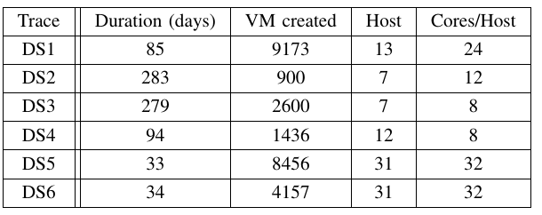
Características dos traces pelo artigo de Zhihao Yao

Slide 30
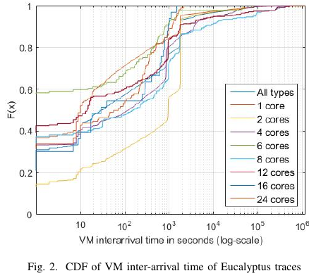
Características dos traces

Slide 31
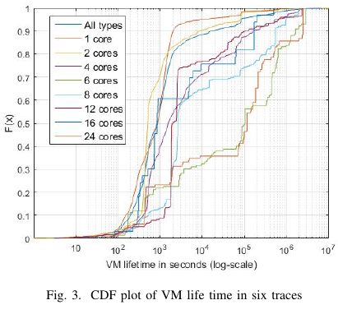
Características dos traces

Slide 32
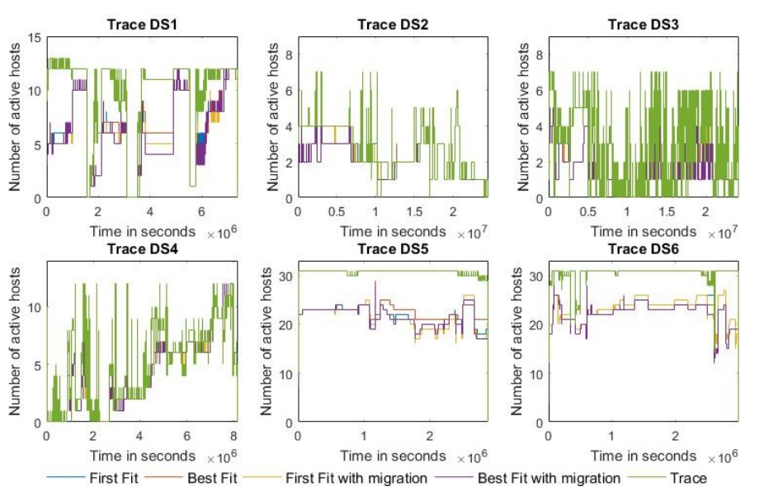
Características dos traces

Slide 33
Entrada de dados
Se janela de tempo (WT) é 1
  Tempo real, mas o ‘decreasing’ do FFD não aplica
  Apenas a ordem dos hosts

